Slide 1
Опыт организации централизованного учёта
и перехода на применение унифицированного электронного документооборота
в Ульяновской области
Докладчик: Брюханова Наталья Геннадьевна
Исполняющий обязанности Министра финансов Ульяновской области

Slide 2
Результаты реализации концепции
1 этап
Запуск проекта 2017-2018 г.г.
Изучение опыта, разработка методологии
Создание центра компетенции на базе ОГКУ «Областное казначейство»
Создание централизованной автоматизированной системы. Передача функций по ведению учёта и составлению отчётности 9 пилотных ИОГВ и 6 казённых учреждений в центр компетенции
2 этап
Пилотирование 2018 г.
3 этап
Тиражирование 2019 г.
Перевод в централизованную систему учёта ФХД 21 ИОГВ и 277 государственных учреждений
Интеграция с системой исполнение бюджета
Внедрение подсистемы аналитической отчётности
Внедрение электронного документооборота
4 Этап Развитие ЦАС

Slide 3
Анализ структуры и численности центра компетенции
Директор ОГКУ Областное казначейство
Заместитель директора ОГКУ Областное казначейство
Отдел бухгалтерского учёта №1
Отдел бухгалтерского учёта №2
Отдел бухгалтерского учёта №3
Отдел бухгалтерского учёта №4
Отдел бухгалтерского учёта №5
5 ИОГВ
5 ОГКУ
Свод отчётности
по 5 КУ и 20 АУ
5 ИОГВ
1 ОГКУ
Свод отчётности
по 1 КУ и 4 АУ
2 ИОГВ
4 ОГКУ
Свод отчётности ГРБС по 1 КУ и 2 АУ
2 ИОГВ
5 ОГКУ
Свод отчётности по 5 КУ и 14 Б/У и АУ
2 ИОГВ
5 ОГКУ
Свод отчётности по 5 КУ и 14 Б/У и АУ
Отдел сопровождения информационных систем и защиты информации
Отдел координации и методологии учёта

Slide 4
Анализ структуры и численности центра компетенций
Количество учреждений на обслуживании 30
Свод отчётности по 55 учреждениям
Количество учреждений в облачной системе 298
15 ИОГВ, 14 ОГКУ и 1 АУ
21 ИОГВ, 85 ОГКУ, 140 БУ и 52 АУ
Количество бухгалтеров 37 ед.
Отдел сопровождения информационных систем и защиты информации
- 4992 пользователя; - 625 областей данных; - 66 виртуальных сервера;
- 6 физических серверов;
-2 хранилища данных
Отдел координации и методологии учёта
Координация внедрения возможностей программы ,
- тиражирование функционала
- методологические вопросы
37/30=1,23 бухгалтера на учреждение + функционал по формированию бюджетной и бухгалтерской отчётности ГРБС

Slide 5
Подсистема информационного взаимодействия
1. ЭД «Бюджетное обязательство»
2. ЭД «Денежное обязательство»
3. ЭД «Договор»
4. ЭД «Сведения об обязательствах и договоре БУ/АУ»
5. ЭД «Заявка на оплату расходов»
6. ЭД «Заявка на выплату средств»
7. ЭД «Заявка на получение наличных денег»
8. ЭД « О бюджетных назначениях»
9. ЭД «Уведомление об изменении бюджетных назначений»
10. ЭД «Справка о доходах»
11. ЭД «Справка-уведомление об уточнении операций БУ/АУ»
12. ЭД «План ФХД»
13. ЭД «Соглашение о порядке и условиях предоставления субсидий»
14. ЭД «Расшифровка к обращению взыскания»
15. ЭБ «Обращение взыскания на средства учреждения»
16. ЭД «Распоряжение на зачисление средств на л/с»
17. ЭД «Справка по операциям БУ/АУ»
18. ЭД «Уведомление о возврате средств в бюджет»

Slide 6
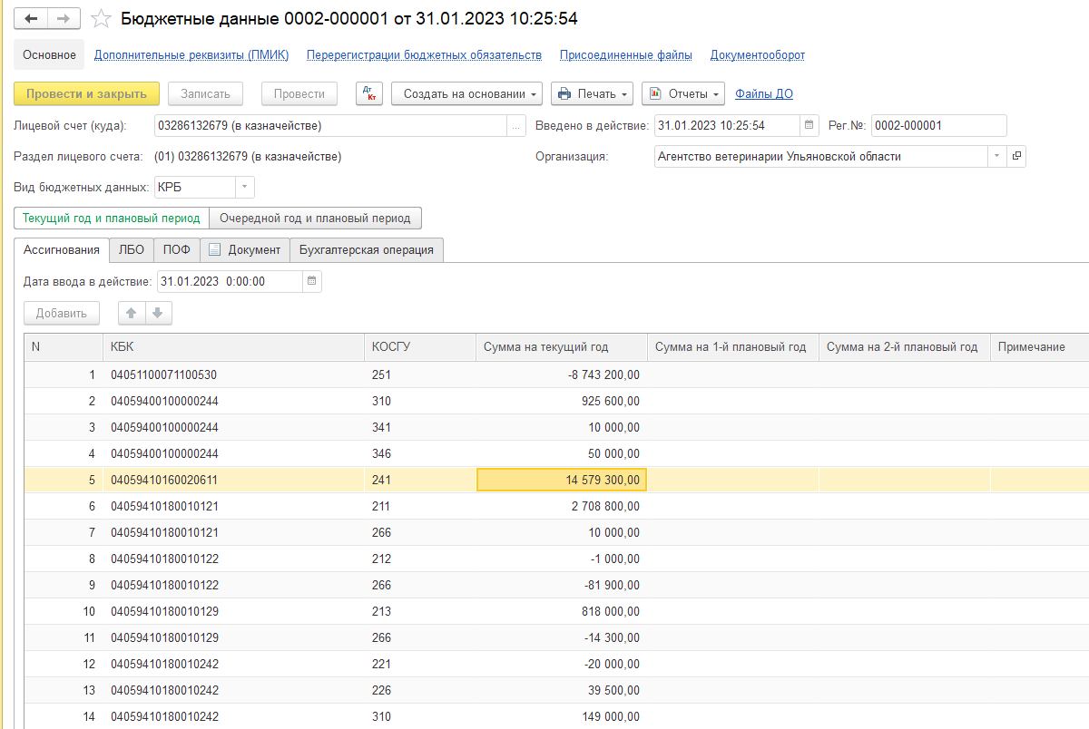
Подсистема информационного взаимодействия

Slide 7
Подсистема информационного взаимодействия
Хронометраж времени (примеры)
Наименование документа | Выгрузка Через ПИВ (сек) | Ручной ввод, (сек)
Уведомление об изменении бюджетных назначений | 36 | 98
Договор + бюджетное обязательство | 42 | 130
Обработка выписок по лицевому счету | 74 | 130

Slide 8
Подсистема аналитической отчётности
Кредиторы
Денежные средства
Исполнение
Бухгалтерские показатели по доходам и расходам
Сотрудники. Численность
Задолженность по заработной плате
Зарплата по должностям
Начисление и структура заработной платы
Доплата до МРОТ
Данные по сотрудникам
Основные показатели по кадрам
Ставки штатного расписания
Сравнение доходов БУ/АУ учреждений с планом ФХД

Slide 9
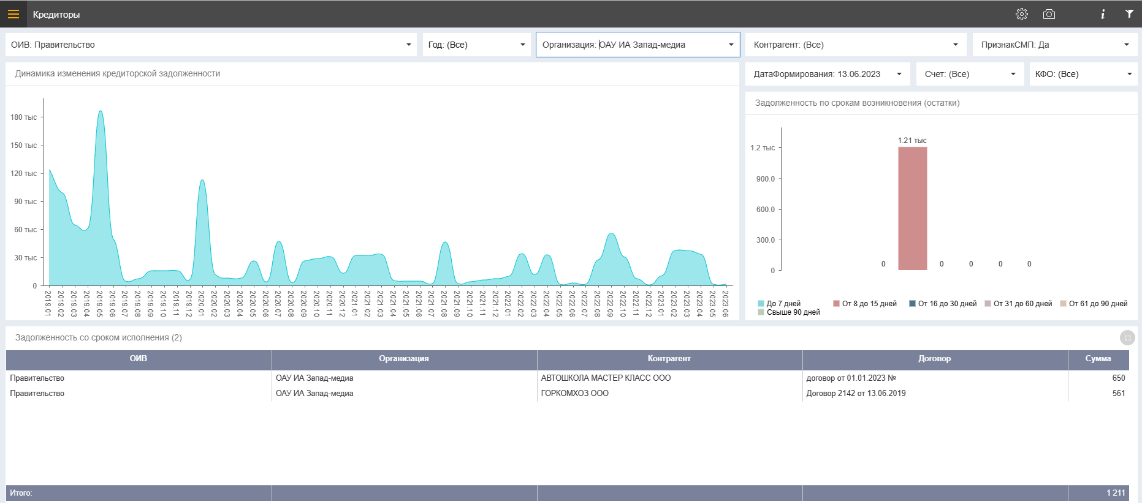
Анализ кредиторской задолженности по контрагентам

Slide 10
Процессы обработки документов (ПОД)
ЗК-07 Отпуск
ЗК-13 Табель учёта рабочего времени
ЗК-14 Утверждение штатного расписания
ЗК-15 Изменение штатного расписания
1С: «Заработная плата и кадры государственного учреждения»
МЗ-08 Путевой лист легкового автомобиля (форма №3)
МЗ-13 Таксировка путевого листа (свод путевых листов)
ОС-01 Поступление ОС, НМА, НПА
ОС-2 Принятие к Учёту ОС, НМА, НПА
1С: «Бухгалтерия государственного учреждения»

Slide 11
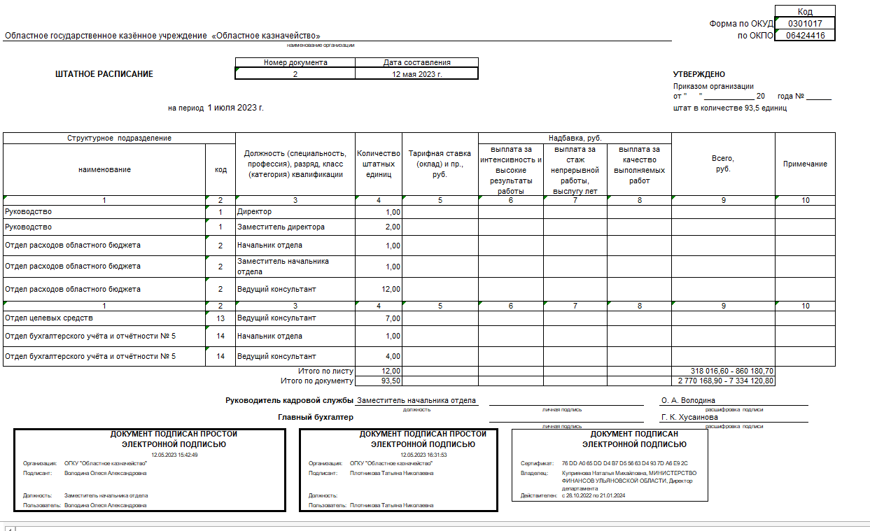
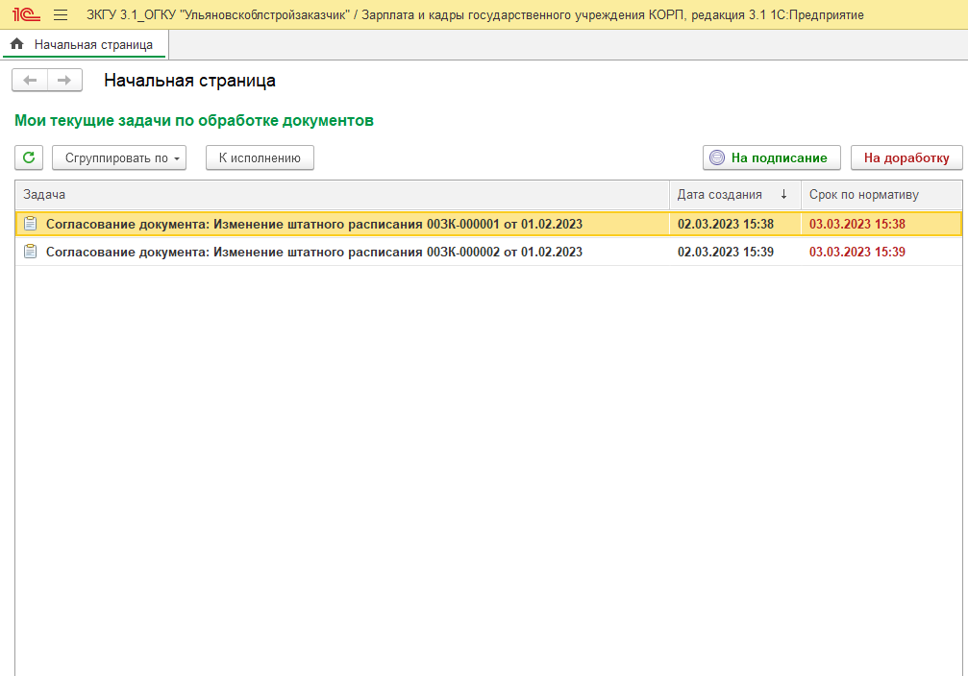
Процессы обработки документов (ПОД)

Slide 12
Процессы обработки документов (ПОД)
Приказ Минфина России
от 15.04.2021 г. №61 н
«Об утверждении
унифицированных элек
тронных документов
бухгалтерского учета,
применяемых при
ведении бюджетного
учета, бухгалтерского
учета………..»
N п/п | Код формы | Наименование формы документа
1 | 2 | 3
1 | 0510431 | Ведомость группового начисления доходов
2 | 0510433 | Акт о консервации (расконсервации) объекта основных средств
2.1 | 0510432 | Извещение о начислении доходов (уточнении начисления)
3 | 0510434 | Акт приема-передачи объектов, полученных в личное пользование
3.1 | 0510435 | Акт об утилизации (уничтожении) материальных ценностей
4 | 0510436 | Акт о признании безнадежной к взысканию задолженности по доходам
5 | 0510437 | Решение о списании задолженности, невостребованной кредиторами, со счета________
6 | 0510439 | Решение о проведении инвентаризации
7 | 0510440 | Решение о прекращении признания активами объектов нефинансовых активов
7.1 | 0510441 | Решение о признании объектов нефинансовых активов
8 | 0510442 | Решение об оценке стоимости имущества, отчуждаемого не в пользу организаций бюджетной сферы
9 | 0510445 | Решение о признании (восстановлении) сомнительной задолженности по доходам
10 | 0510446 | Решении о восстановлении кредиторской задолженности
10.1 | 0510447 | Изменение Решения о проведении инвентаризации
11 | 0510836 | Акт о результатах инвентаризации наличных денежных средств
12 | 0510837 | Ведомость начисления доходов бюджета
13 | 0510838 | Ведомость выпадающих доходов

Slide 13
Перспективы развития
развитие учётно-технологической модели централизации бюджетного (бухгалтерского) учёта
полное внедрение электронного документооборота документов
применение изменений в соответствии с Приказом Минфина России от 28 июня 2022 г. №100н
продолжение работы по унификации нормативно-справочной информации
организация единой точки ввода, обработки и контроля содержимого справочников
повышение качества консолидации учётных данных
упрощение задач подготовки бухгалтерской отчётности
повышение качества аналитического учёта доходов

Slide 14
Контакты: + 7(8422) 736857
432972, г. Ульяновск, ул. Радищева, дом 1

